Slide 1
統計：二項分布とポアソン分布

Slide 2
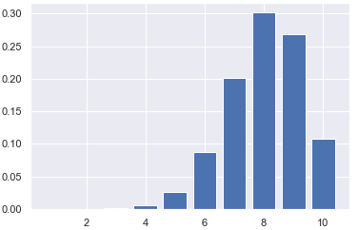
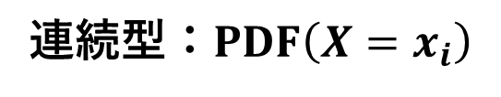
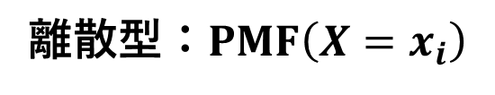
確率分布とは
縦軸：$X$が起こる確率
離散型：$PMF\left(X=x_{i}\right)$
連続型：$PDF\left({X=x}_{i}\right)$
横軸：確率変数$X$
($X=x_{1},x_{2},$…, $x_{n}$)

Slide 3
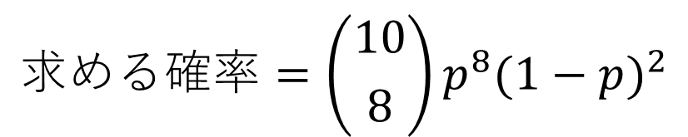
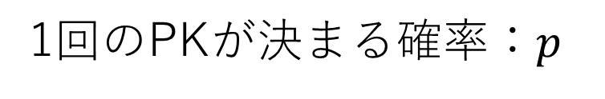
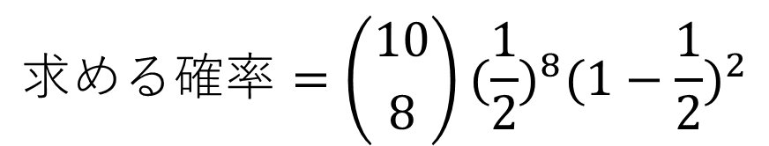
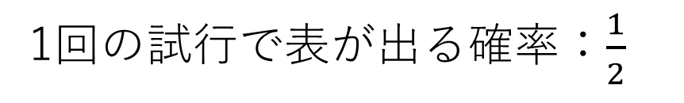
二項分布
例1「平らなコインを10回投げて8回表が出る確率は？」
1回の試行で表が出る確率：$\frac{1}{2}$
$$求める確率=\left({10 \atop 8}\right){(\frac{1}{2})}^{8}{(1−\frac{1}{2})}^{2}$$
例2「PKを10回やって8回ゴールが決まる確率は？」
$$求める確率=\left({10 \atop 8}\right)p^{8}{(1−p)}^{2}$$
1回のPKが決まる確率：$p$

Slide 4
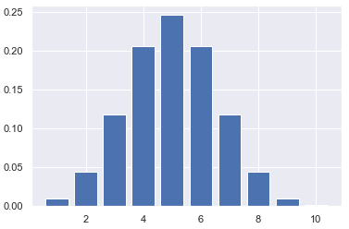
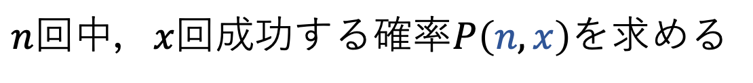
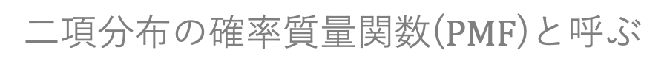
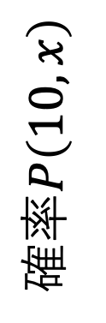
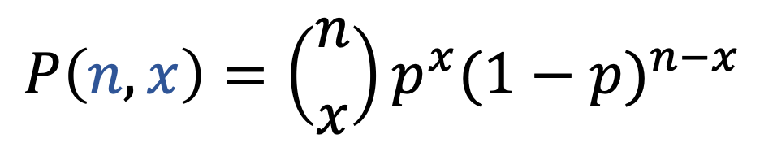
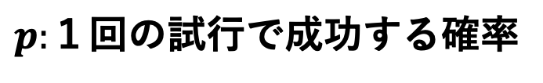
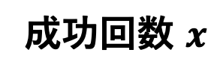
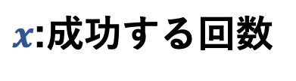
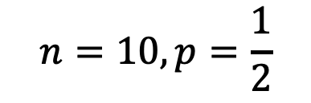
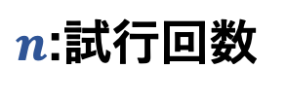
二項分布
成功(確率$p$)または失敗(確率$1−p$)のどちらかになる試行を$n$回繰り返す
$n$回中，$x$回成功する確率$P\left(n,x\right)$を求める
$$P\left(n,x\right)=\left({n \atop x}\right)p^{x}{(1−p)}^{n−x}$$
$$n=10,p=\frac{1}{2}$$
のときの確率分布
$n$:試行回数
$x$:成功する回数
確率$P\left(10,x\right)$
$p:$１回の試行で成功する確率
二項分布の確率質量関数($PMF$)と呼ぶ
成功回数 $x$

Slide 5
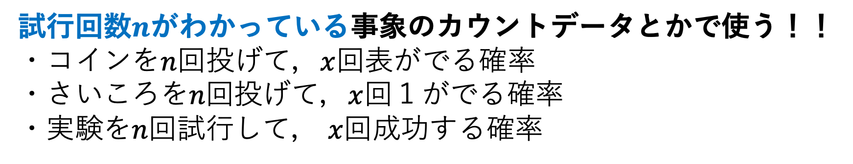
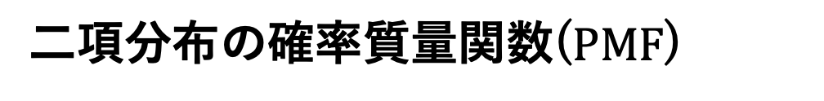
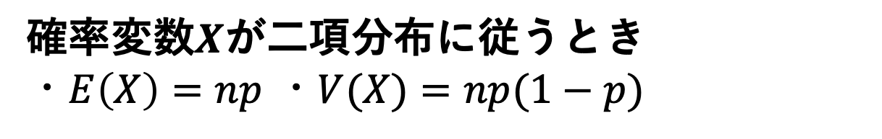
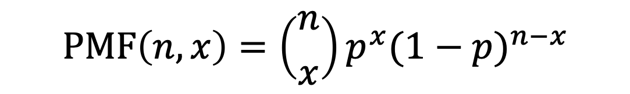



二項分布
二項分布の確率質量関数($PMF$)
$$PMF\left(n,x\right)=\left({n \atop x}\right)p^{x}{(1−p)}^{n−x}$$
$n$:試行回数
$x$:成功する回数
$p:$１回の試行で成功する確率
確率変数$X$が二項分布に従うとき
・$E\left(X\right)=np$ ・$V(X)=np(1−p)$
試行回数$n$がわかっている事象のカウントデータとかで使う！！
・コインを$n$回投げて，$x$回表がでる確率
・さいころを$n回$投げて，$x$回１がでる確率
・実験を$n回$試行して， $x$回成功する確率

Slide 6
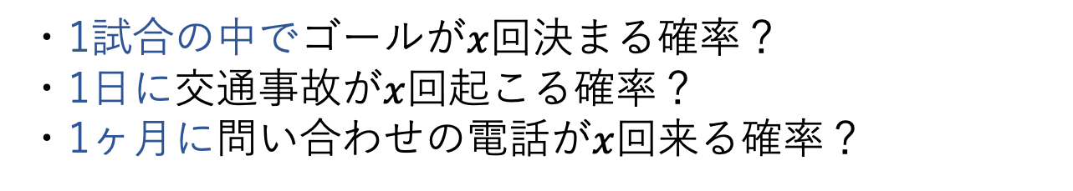
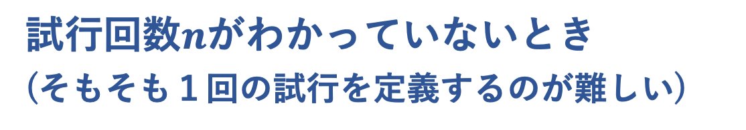
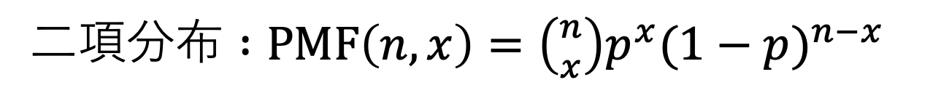
ポアソン分布
二項分布 $:PMF\left(n,x\right)=\left({n \atop x}\right)p^{x}{(1−p)}^{n−x}$
試行回数$n$がわかっていないとき
(そもそも１回の試行を定義するのが難しい)
・1試合の中でゴールが$x$回決まる確率？
・1日に交通事故が$x$回起こる確率？
・1ヶ月に問い合わせの電話が$x$回来る確率？
ポアソン分布
でも，ある区間あたりに生起する数の期待値は分かっている

Slide 7
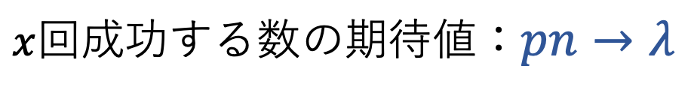
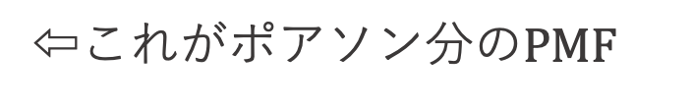
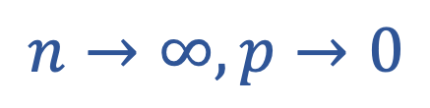
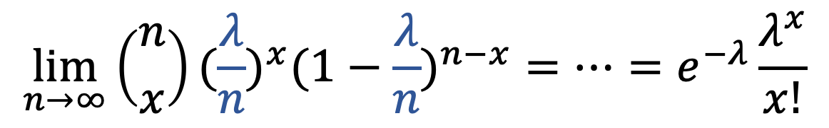
ポアソン分布
二項分布 : $PMF\left(n,x\right)=\left({n \atop x}\right)p^{x}{(1−p)}^{n−x}$
$$n→∞, p→0$$
$x$回成功する数の期待値：$pn→λ$
・成功確率が$p=\frac{λ}{n}$であるような試行を$n→∞$回繰り返す
ポアソンの少数の法則
$$\lim_{n→∞}\left({n \atop x}\right){(\frac{λ}{n})}^{x}{(1−\frac{λ}{n})}^{n−x}=…=e^{−λ}\frac{λ^{x}}{x!}$$
⇦これがポアソン分の$PMF$

Slide 8
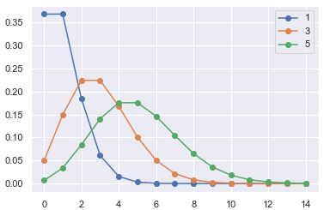

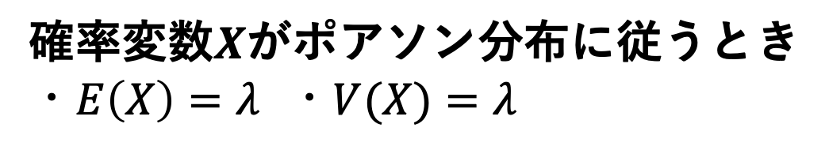
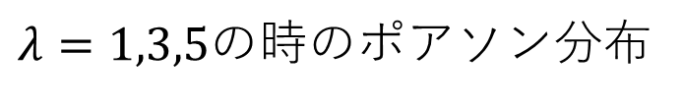


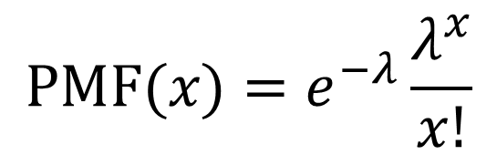

ポアソン分布
ポアソン分布の確率質量関数
$λ=1,3,5$の時のポアソン分布
$$PMF(x)=e^{−λ}\frac{λ^{x}}{x!}$$
$x$:成功する回数
$λ$:成功する回数の期待値
$$PMF\left(x\right)$$
確率変数$X$がポアソン分布に従うとき
・$E\left(X\right)=λ$ ・$V(X)=λ$
成功回数 $x$

Slide 9
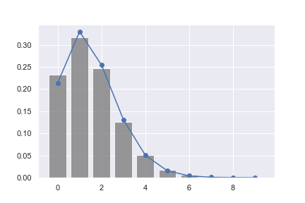

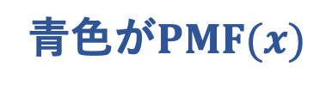
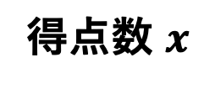
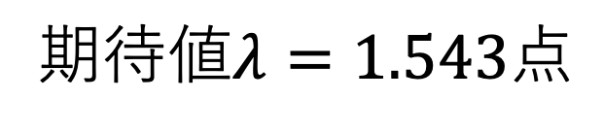
ポアソン分布
適用例「サッカー：1試合あたりのホームチームの得点数」
青色が$PMF(x)$
期待値$λ=1.543点$
灰色が相対度数分布(実測値)
$$PMF(x)=e^{−λ}\frac{λ^{x}}{x!}$$
得点数 $x$
使用データ：https://www.kaggle.com/zaeemnalla/premier-league

Slide 10
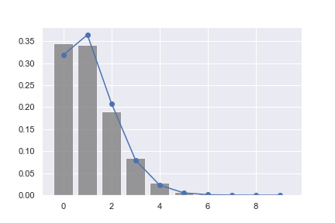
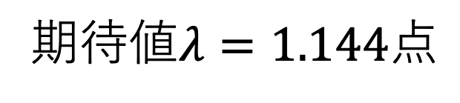
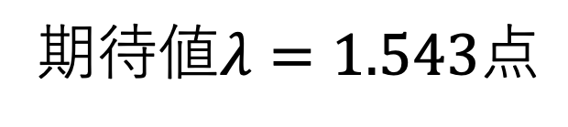
ポアソン分布
ホームとアウェイで比べてみる
ホームチームの得点数の分布
アウェイチームの得点数の分布
期待値$λ=1.543点$
期待値$λ=1.144点$

